Slide 1
FIOM-CGIL Lombardia
ESTA’ Economia e Sostenibilità
«La sostenibilità economica e finanziaria dell’industria lombarda»
Commento a:
«Crescita specializzazione manifatturiera e paradigma tecnologico: il caso italiano e lombardo a confronto con l’Europa»
Mario Noera
Università Bocconi
Milano, 27 giugno 2019

Slide 2
Investimenti in R&S
(Europa e Horizon 2020)
Cap.1 TERAPIE
Modello interpretativo
Bassa intensità tecnologica investimenti
(Tabb.13-18)
Vincolo tecnologico esterno
(Tabb. 16-17)
Minore VA per addetto
(Tabb.12-22-26)
Capp.2-3 : DIAGNOSI
Minori salari netti
(Tab.21)
Maggiori ore-lavoro
e per addetto
(Tab. 22)
Minore occupazione
(Tabb. 11-25)

Slide 3
Cap.1 TERAPIE
Investimenti in R&S
(Europa e Horizon 2020)
?
Bassa intensità tecnologica investimenti
(Tabb.13-18)
Vincolo tecnologico esterno
(Tabb. 16-17)
Minore VA per addetto
(Tabb.12-22-26)
Capp.2-3 : DIAGNOSI
Minori salari netti
(Tab.21)
Maggiori ore-lavoro
e per addetto
(Tab. 22)
Minore occupazione
(Tabb. 11-25)

Slide 4
Quali incentivi ?

Slide 5
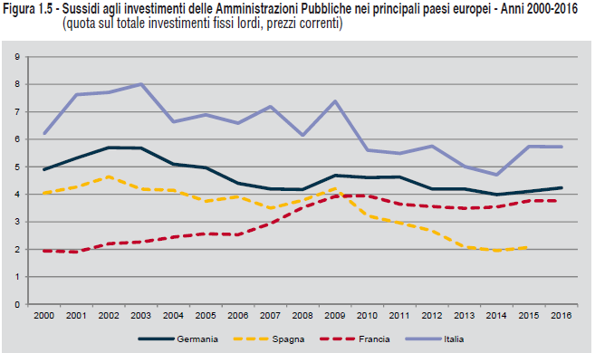
ITA
GER
FRA
SPA
ISTAT, «Rapporto sulla competitività dei settori produttiivi «, 2018 p.14

Slide 6
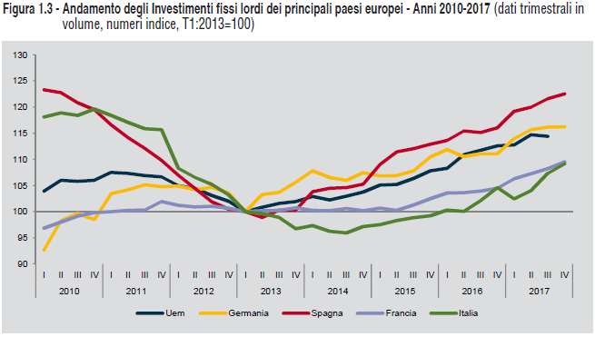
SPA
GER
Media EMU
FRA
ITA
ISTAT, «Rapporto sulla competitività dei settori produttiivi «, 2018 p.12

Slide 7
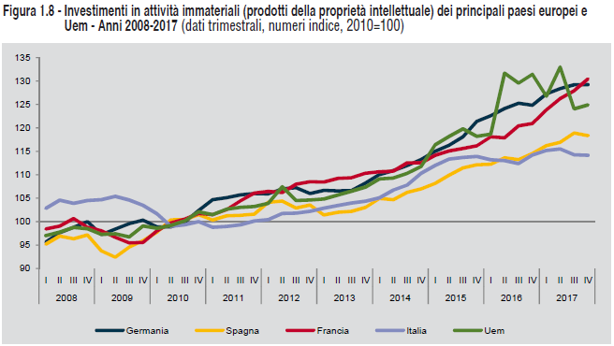
Media UE
GER
FRA
SPA
ITA
ISTAT, «Rapporto sulla competitività dei settori produttiivi «, 2018 p.15

Slide 8
Scarsa efficacia incentivi R&S stand-alone
Necessità coordinamento incentivi
(R&S + investimenti + occupazionali + formazione + modalità di finanziamento)
Bilancio del Piano Industria 4.0
Ruolo investimenti pubblici

Slide 9
Coerenza tra
politiche micro e macroeconomiche

Slide 10
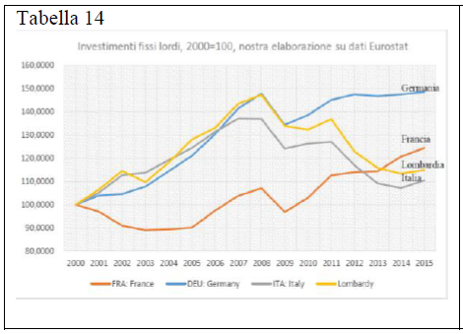
Impatto politiche macro-economiche:
Investimenti fissi lordi
Crisi finanziaria
Governo Monti
Romano-Beretta-Camisana (2019) p. 14

Slide 11
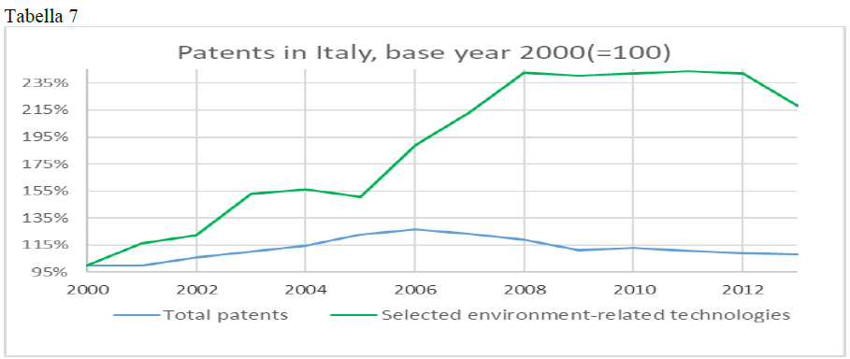
Crisi finanziaria
Governo Monti
Romano-Beretta-Camisana (2019) p. 14

Slide 12
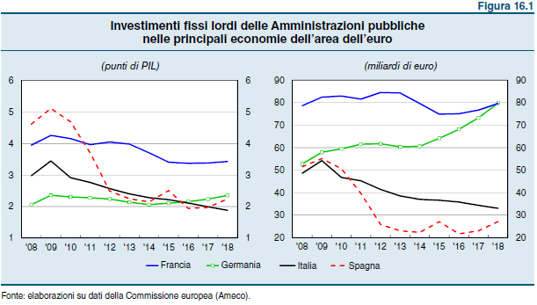
SPA
FRA
FRA
GER
ITA
ITA
GER
SPA
Banca d’Italia, Relazione Annuale per il 2018, (30 maggio 2019) pp. 213-222

Slide 13
Golden Rule ?
Governo strategico investimenti pubblici

Slide 14
Vincolo estero?

Slide 15
p.16: «[…] un ampliamento degli investimenti lombardi e nazionale potrebbe comprimere la crescita potenziale e approfondire il vincolo estero […]»
p.21: «[…]Data la specializzazione produttiva, gli incentivi alimentano il ritardo di Italia-Lombardia e sostengono buona parte della domanda della Germania. […]»

Slide 16
Vincolo estero
Produzione beni capitali
GER
Crescita VA GER
Domanda beni capitali
ITA
Importazioni beni capitali ITA da GER
?
?

Slide 17
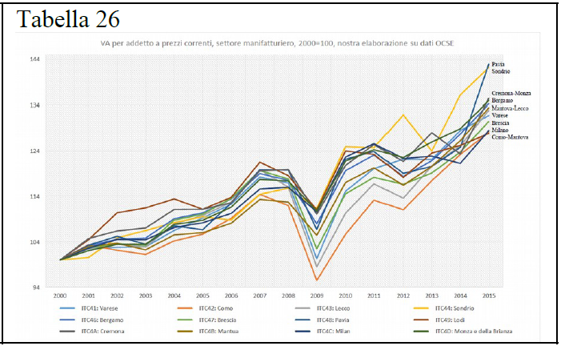
VA per addetto manifattura – Province lombarde
Pavia Sondrio
Crisi finanziaria
Romano-Beretta-Camisana (2019) p. 20

Slide 18
Esportazioni
LOMB verso ESTERO
32%
71% (GDX)
Esportazioni
LOMB verso ALTRE REG ITA
38%
VALORE AGGIUNTO
LOMBARDIA
16%
A Fornitori ESTERI
28% (FVA)
12%
A Fornitori ALTRE REG ITA
E.Bentivogli et al. (2018)

Slide 19
Appendice

Slide 20
Modello interpretativo (pp. 3-5)
REDDITO
POLITICHE MACROECONOMICHE
POLITCA INDUSTRIALE
MERCATO DEL LAVORO
prim
VALORE AGGIUNTO
STRUTTURA PRODUTTIVA
C
sec
DOMANDA EFFETTIVA
SALARI
prim
STRUTTURA COMMERCIO CON L’ESTERO
I
OCCUPAZIONE
sec

Slide 21
Modesta dimensione media imprese
Struttura proprietaria/ governance imprese
Canali di finanziamento

Slide 22
Propensione all’innovazione delle imprese
Nel 2014-16 ha svolto attività di innovazione il
48,7%
delle imprese
industria e servizi
con > 10 addetti
SI
12,2%
14,8%
Prodotto
NO
51,3%
9,0%
NO
SI
Processo

Slide 23
Intensità digitalizzazione
B
B-M
M
M
A
A
Intensità
di capitale
umano
Totale
fisico
Grado di digitalizzazione
BASSO
MEDIO
ALTO
Totale
53,3%
6,9%
2,8%
63,0%
22,0%
6,9%
2,8%
31,7%
2,3%
2,0%
0,9%
5,3%
77,6%
15,8%
6,6%
100,0%

Slide 24
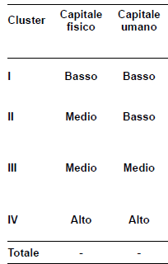
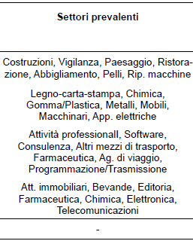

Slide 25
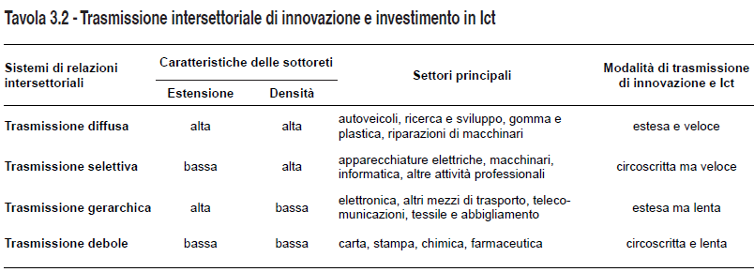
ISTAT, «Rapporto sulla competitività dei settori produttiivi «, 2018 p.70

Slide 26
Piano Industria 4.0
Attività di R&S
Credito di imposta 50%
(fino max 20mn)
Iper-ammortamento (250% inv.)
Super-ammortamento (140% inv.)
Patent-Box (ulteriore riduzione 50% IRAP-IRES)
2. Facilitazioni fiscali
(nuove tecnologie e processi innovativi)
Riduzione 30% per Private Equity
Salario di produttività
(+10% per Δ profittabilità, efficienza qualità e innovazione)
3. Riduzioni fiscali per PMI e Start-up innovative

Slide 27
Contributi e agevolazioni su prestiti concessi da banche (tra 20mila e 2mil)
per investimenti in macchinari e beni capitali impiegati nella produzione di tecnologie digitali). Fondo garanzia pubblica fino all’80% del prestito
4. Accesso al credito
(nuova Sabatini)
«Hub dell’Innovazione digitale» Confindustria e Rete Imprese Italia (CNA, Confartigianato, Confesercenti, Confcommercio)
«Centri di Competenza e Innovazione» (Rapporto Università/Imprese per ricerca industriale)
«Digital Business Points» delle Camere del Lavoro
5. Sviluppo competenze

Slide 28
200%
40%
55%
40%
28,6%
17,6%
31,6%
31,8%
4,8%
11,8%
10,5%
4,5%

Slide 29
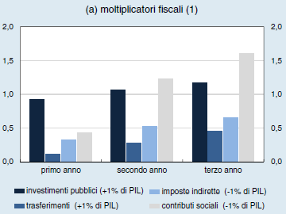
Moltiplicatori fiscali
-Contr.
sociali
-Contr.
sociali
+Inv
pubb
+Inv
pubb
+Inv
pubb
-Contr.
sociali
Banca d’Italia, Bollettino Economico n.1 2019 (Gennaio) p.42
Banca d’Italia, Relazione Annuale per il 2018, (30 maggio 2019) pp. 213-222

Slide 30
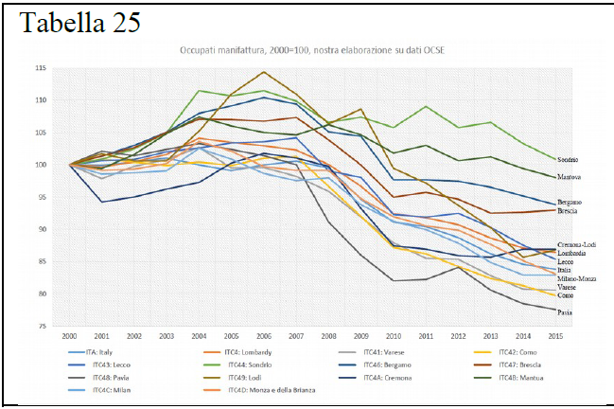
Occupati manifattura – Province lombarde
Sondrio
Pavia
Romano-Beretta-Camisana (2019) p. 20

Slide 31
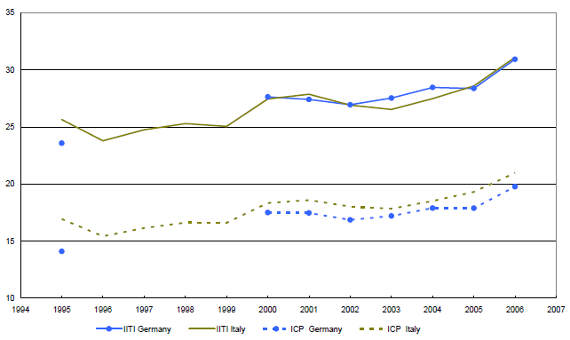
Inputs importati - Manifattura
Inputs importati / Inputs Totali (IITI)
GER
ITA
Import intermedi / Produzione (ICP)
ITA
GER
Banca d’Italia –E.Breda- R.Cappariello, «A Tale of Two Bazaar Economies : an Input-Output Analysis for Germay and Italy», Temi di Discussione n. 79 (2010)

Slide 32
Importazioni beni intermedi GER da ITA
VALORE AGGIUNTO ITALIA
Domanda
beni intermedi GER
Esportazioni GER verso ITA
20,5% (FVA)
R.Cappariello- A. Felletig (2015)

Slide 33
72% (GDX)
Esportazioni
ITA verso GER
20,2%
(FVA)
VALORE AGGIUNTO ITALIA
Importazioni beni intermedi GER da ITA
Esportazioni GER verso ITA
20,5% (FVA)
R.Cappariello- A. Felletig (2015)

Slide 34
72% (GDX)
Esportazioni
ITA verso GER
Low Tech 25,5%
Med Tech 30,2%
High Tech 28,9%
contenuto import della produzione GER
Domanda beni capitali
ITALIA
Importazioni beni intermedi GER da ITA
Low Tech 27,3%
Med Tech 35,1%
High Tech 33,2%
contenuto import della produzione ITA
Esportazioni GER verso ITA
E.Breda -R.Cappariello (2010)

Slide 35
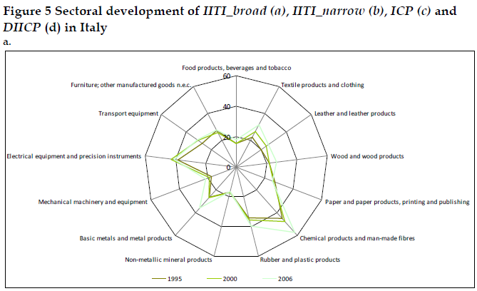
Banca d’Italia –E.Breda- R.Cappariello, «A Tale of Two Bazaar Economies : an Input-Output Analysis for Germay and Italy», Temi di Discussione n. 79 (2010)

Slide 36
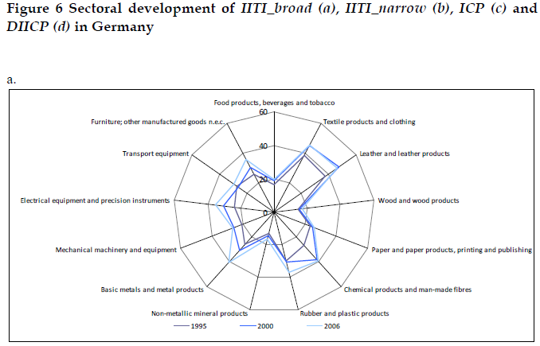
Banca d’Italia –E.Breda- R.Cappariello, «A Tale of Two Bazaar Economies : an Input-Output Analysis for Germay and Italy», Temi di Discussione n. 79 (2010)

Slide 37
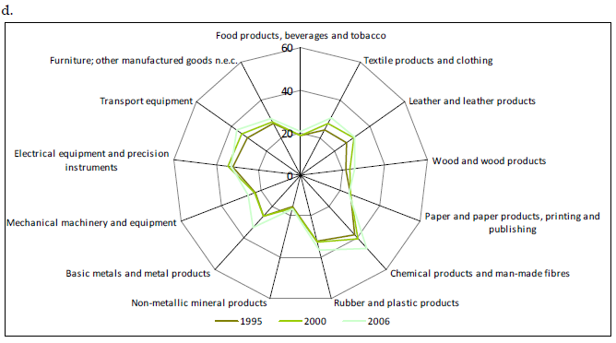
Banca d’Italia –E.Breda- R.Cappariello, «A Tale of Two Bazaar Economies : an Input-Output Analysis for Germay and Italy», Temi di Discussione n. 79 (2010)

Slide 38
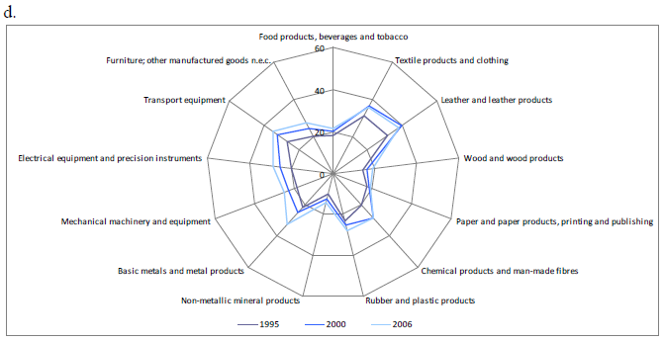
Banca d’Italia –E.Breda- R.Cappariello, «A Tale of Two Bazaar Economies : an Input-Output Analysis for Germay and Italy», Temi di Discussione n. 79 (2010)

Slide 39
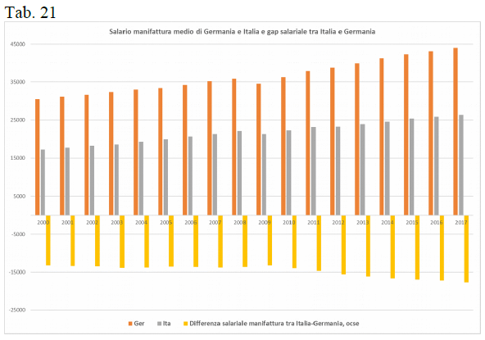
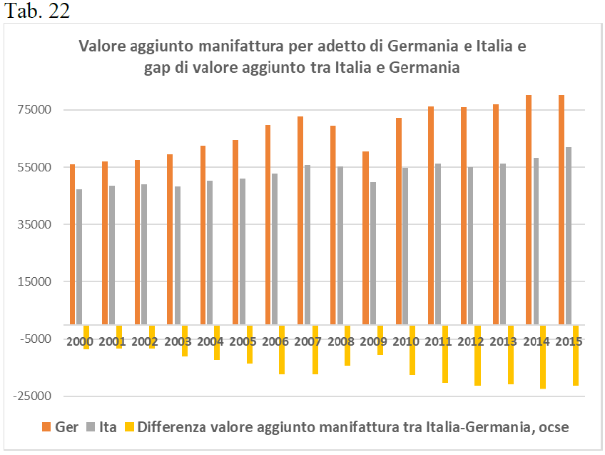
Crisi
2009
Salari netti GER-ITA
2000
2017
Δ
Δ%
GER
30k
45k
+15k
+50%
ITA
17k
27k
+10k
+59%
Δ
13k
18k
VA /Addetto GER-ITA
Crisi
2009
2000
2015
Δ
Δ%
GER
57k
78k
+21k
+37%
ITA
48k
57k
+ 9k
+19%
Δ
9k
21k
Romano-Beretta-Camisana (2019) p. 18

Slide 40
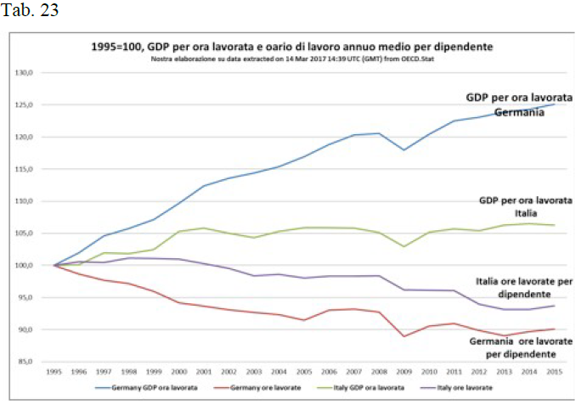
Ore lavorate per addetto GER-ITA
1995
2015
Δ
GER
1528
1371
-157
ITA
1856
1725
-131
Δ
-328
-354
Romano-Beretta-Camisana (2019) p. 19

